Slide 1
Převody jednotek obsahu
Notes:
Obrázky – galerie klipartů Microsoft Office

Slide 2
METR ČVEREČNÍ
JEDNOTKOU JE ČTVEREČNÍ METR, KTERÝ OZNAČUJEME – m²
VYTVOŘÍME PLOCHU, KDE KAŽDÁ STRANA MĚŘÍ 1 METR
1 metr
∙
1 m ∙ 1 m = 1 m²
1 metr
1 metr
1 metr

Slide 3
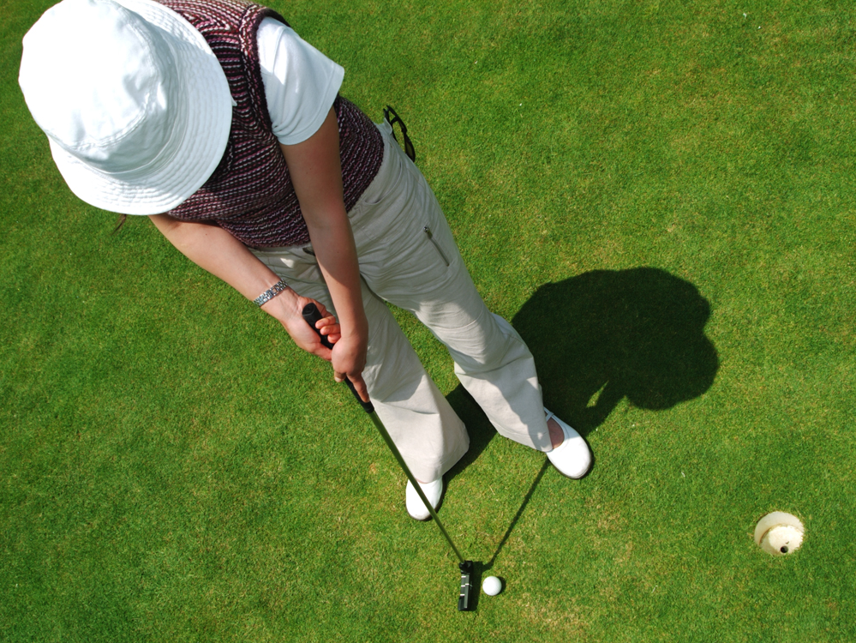
Základní jednotkou obsahu je 1m². Je to plocha velikosti čtverce o straně 1 m.
1 m
1 m²
1 m

Slide 4
METR ČVEREČNÍ – m²
Značení jednotek:
Metr čtvereční = m²
1 m² = 100 dm² (10 dm ∙ 10 dm)

Slide 5

1 dm
1 dm²
1 dm

Slide 6
DECIMETR ČVEREČNÍ – dm²
Značení jednotek:
Decimetr čtvereční = dm²
1 dm² = 100 cm² (10 cm ∙ 10 cm)

Slide 7

1 cm²

Slide 8
CENTIMETR ČVEREČNÍ – cm²
Značení jednotek:
Centimetr čtvereční = cm²
Milimetr čtvereční = mm²
1 cm² = 100 mm² (10 mm ∙ 10 mm)

Slide 9
V praxi se používají i jednotky větší než m².
Je to ar, hektar a km².

Slide 10
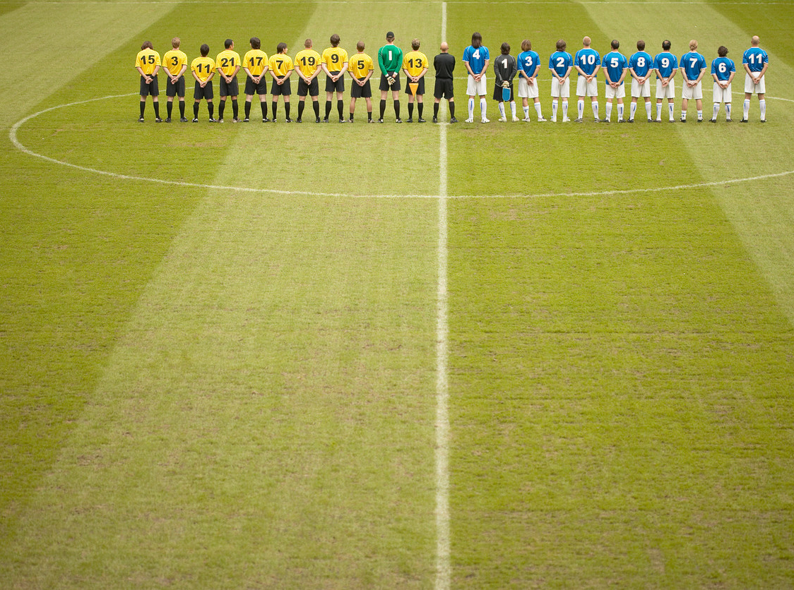
1 ar
10 m
10 m

Slide 11
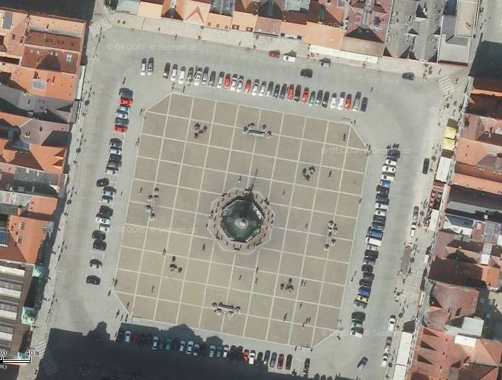
100m
1 ha
100m
Obrázek je satelitní snímek z www.mapy.cz

Slide 12
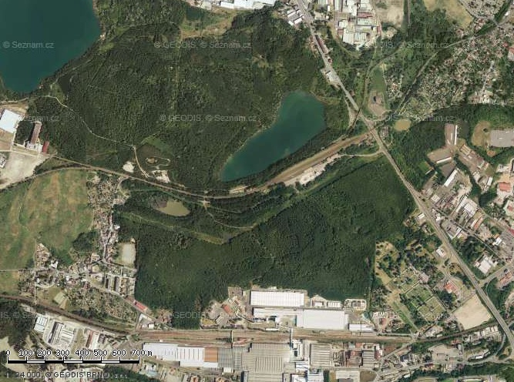
1000 m
1000 m
1 km²
Obrázek je satelitní snímek z www.mapy.cz

Slide 13
PŘEVODY
: 100
cm²
: 100
: 100
m²
: 100
: 100
: 100
mm²
dm²
a
ha
km²
· 100
· 100
· 100
· 100
· 100
· 100
Zakresli si do sešitu a napiš základní převody z následující stránky

Slide 14
JEDNOTKY OBSAHU
Jednotky obsahu
1 m² = 100 dm² = 10 000 cm² = 1 000 000 mm²
1 a (ar) = 100 m² (10 m ∙ 10 m)
1 ha (hektar) = 100 a = 10 000 m² (100 m ∙ 100 m)
1 km² = 100 ha = 10 000 a = 1 000 000 m² (1000 m ∙ 1000 m)

Slide 15
Pokus se samostatně vyřešit převody jednotek obsahu.
Poté si zkontroluj na následujícímm listě.
Převeď na m²
3 ha
10 a
300 dm²
500 000 cm²
Převeď na dm²
10 m²
5 000 000 mm²
1 000 m²
1 a
Převeď na mm²
9 m²
80 dm²
150 cm²
100 dm²
Převeď na a (ary)
100 ha
10 km²
300 m²
10 000 dm²

Slide 16
Kontrola doplnění převodů jednotek obsahu.
Převeď na m²
3 ha
10 a
300 dm²
500 000 cm²
Převeď na dm²
10 m²
5 000 000 mm²
1 000 m²
1 a
30 000 m²
1 000 dm²
1000 m²
5 00 dm²
3 m²
100 000 dm²
50 m²
10 000 dm²
Převeď na mm²
9 m²
80 dm²
150 cm²
100 dm²
Převeď na a (ary)
100 ha
10 km²
300 m²
10 000 dm²
9 000 000 mm²
10 000 a
800 000 mm²
100 000 a
15 000 mm²
3 a
1 000 000 mm²
1 a

Slide 17
2
Vyřeš slovní úlohy. Nezapomeň zapsat řešení v těch správných jednotkách.
A) Zahrada má tvar obdélníku a její rozměry jsou 10 x 15 m. Jaký je obsah zahrady v arech?
S = a · b
S = 15 · 10
S = 150 m²
150 m² = 1,5 a
15 m
Obsah zahrady je 1,5 aru.
10 m
B) Garáž má tvar čtverce. Délka jedné strany je 5 m. Vypočítej obsah garáže v dm².
S = a · a
S = 5 · 5
S = 25 m²
25 m² = 2500 dm^{2.}
5 m
Obsah garáže je 2500 m².
5 m

Slide 18
Napiš, jaký obsah má obrazec:
1 cm²

